Slide 2
Windows 7 开发平台新特性
DEV330

Slide 3
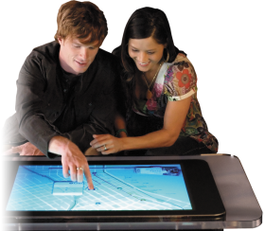
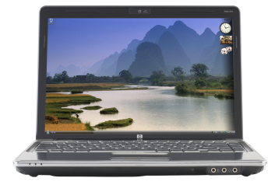



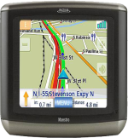
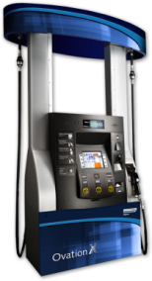
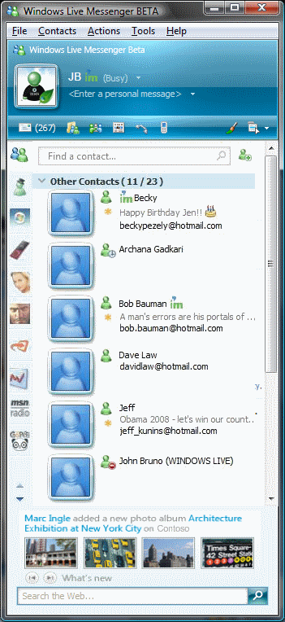

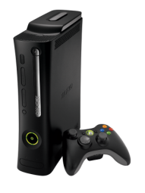
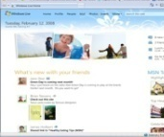


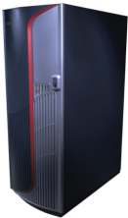
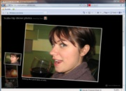
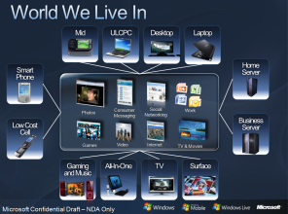
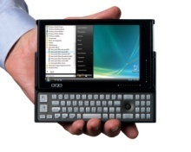

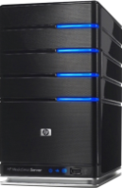


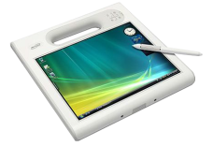
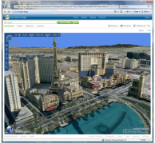
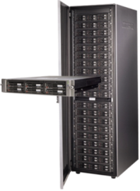
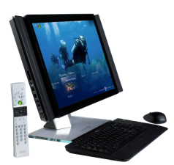

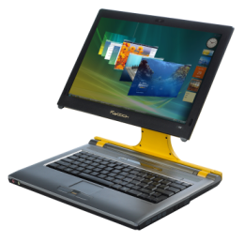


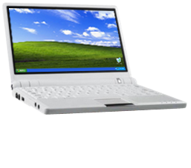

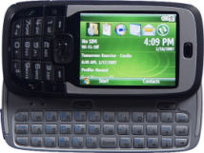
我们所生活的世界
Surface
即时通讯
社交网络
设备
照片
工作
游戏
电视、电影
视频
Internet
服务器
PCs
手机
上网本

Slide 4
开发者面临的问题
挑战
  简单易用
  有吸引力
  高性能
要求
  更短的时间
  更多的应用

Slide 5
Win7新特性
桌面新特性
OA/知识管理解决方案新特性
Web应用新特性
Utility 应用新特性
游戏,媒体播放器,图形软件新特性
位置及传感器,指纹识别应用新特性
DeviceStage 应用
Tablet 应用新特性
多语言应用
高效的Developer Desktop

Slide 6
提纲
稳固的基础平台
  文档及外设
  多语言应用
  提升程序性能
更加丰富的应用程序体验
  多点触摸
  Taskbar 任务栏
  Ribbon 编辑栏
  图形图像
集成最优质的Windows与Web体验
  传感器和位置感知平台
  联合搜索
  Internet Explorer 8

Slide 7
1、稳固的基础平台

Slide 8



在Vista基础上的Windows 7
Windows 7
  少量变化：大多数在Windows Vista 上可以运行的软件都可以在 Windows7 上正常运行 – 少数低端代码除外 (AV, Firewall, Imaging, 等等)。
  与Windows Vista 兼容的硬件基本都能很好的运行Windows 7
少量变化：致力于质量和 可靠性的改进
深层变化：针对安全、驱动、配置和网络的全新模型

Slide 9
文档及外设
Win32 API
  支持XPS (XML Paper Specification Documents)
  支持Open Packaging Conventions-based package file
  支持XPS Print API

Slide 10
Windows Vista & .NET 架构
.NET 3.X
WPF XPS
WPF OPC
WPF Print API
WPF Visual Serial-ization
XPS (eco system)
XPS Print Path

Slide 11
Windows 7架构
XPS
WPF XPS
WPF OPC
XPS Print Path
WPF Print API
WPF Visual Serial-ization
.NET 3.X
Win32 XPS
Win32 OPC
Win32 XPS Print API

Slide 12
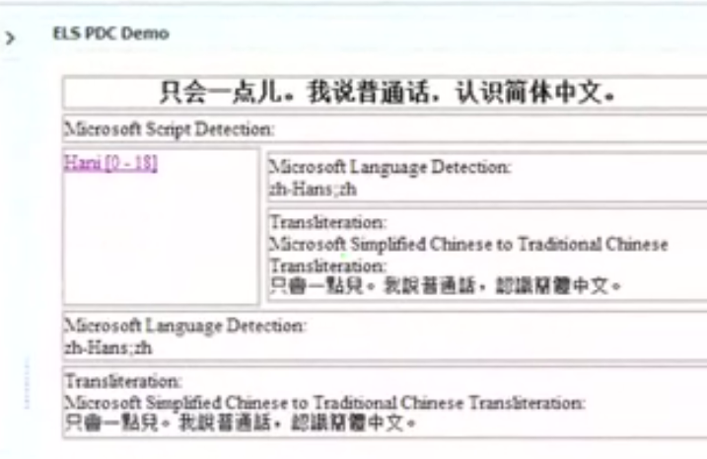
多语言应用
扩展语言服务

Slide 13
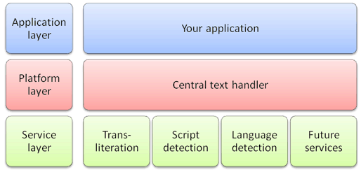
多语言应用
系统可以随时精确地告诉开发者用户正在使用什么语言 – ELS(Extended Linguistic Services) API

Slide 14
提升程序性能
省电
服务控制管理
  服务可关联到事件、触发器、系统行为而自动开启和停止
Timer tick
15.6 ms
Vista
Periodic Timer Events
Windows 7

Slide 15
2、更加丰富的应用程序体验

Slide 16
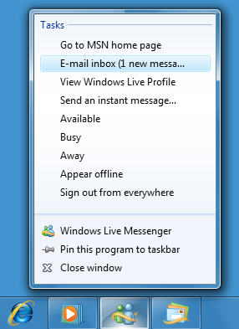
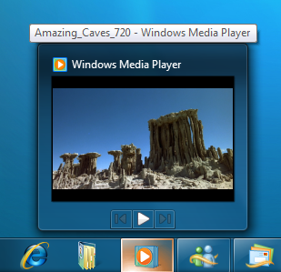
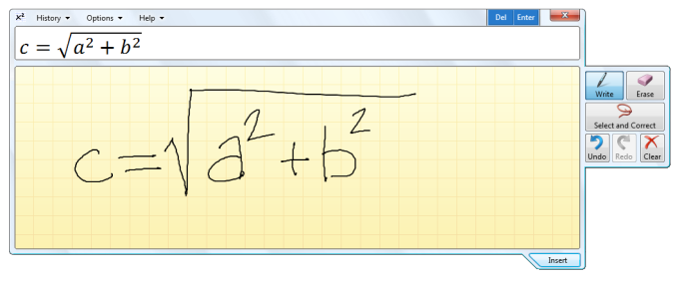
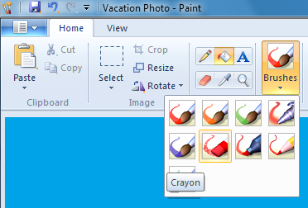
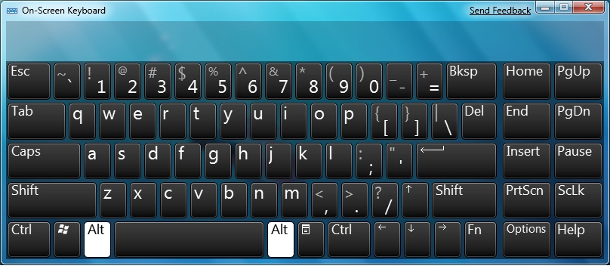
更多的自然用户交互界面
多点触摸
任务栏
用户编辑栏

Slide 17
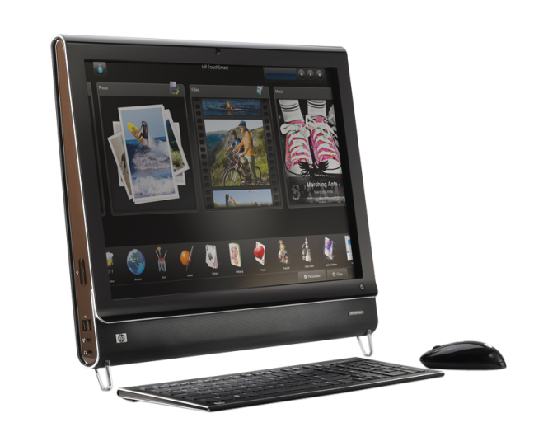
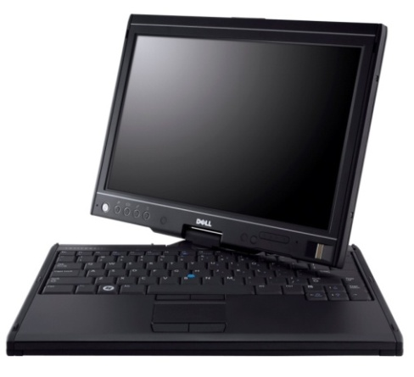
Multi-Touch来啦!
硬件
  目前市场上出现了越来越多的支持多点触摸的机器，多点触摸技术也在更广阔的领域有更多的应用。
  HP TouchSmart 2
  Dell Latitude XT
软件
  Windows 7, .Net 4.0
用户
  新的应用场景，下一波用户体验, high “WOW” factor

Slide 18
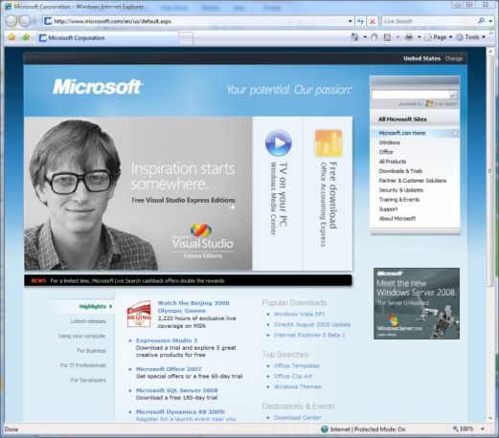
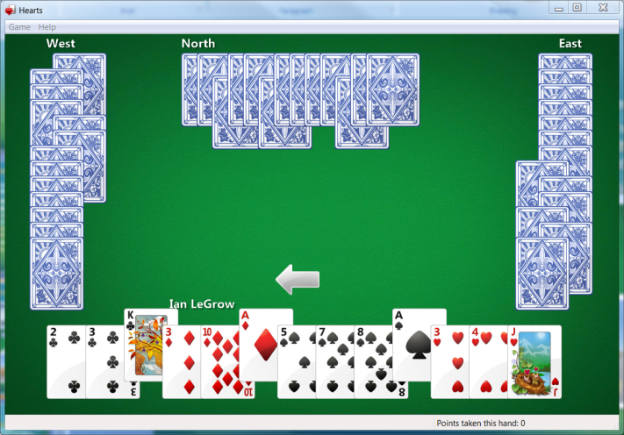

应用及在Windows 7中的实现
开发平台: 支持Touch API
用户界面: 核心界面针对Touch的改良
手势: 多种应用中支持拖拽和缩放的手势
应用: 独立于Windows 7的Touch应用
多点触摸的关键应用场景：
导航和消费类网页
邮件阅读和分类
查看照片
休闲游戏
音乐和视频
文件导航和Windows布局
使用Office应用
全都关注在消费类产品和应用

Slide 19

开发路线图
Windows 7 Release
NET 4.0 / Surface 2.0 Release
Native
Win32
Application
WinForms Application
WPF Application
Surface Application
Surface SDK
1.0
Surface SDK 2.0
Multi-Touch Controls
Surface
Multi-Touch Controls & API
Multi-Touch API
WPF 3.5 SP1
Managed Wrapper and Interop
WPF 4.0
Managed Wrapper and Interop
WPF 3.5
Multi-Touch API and Controls
Surface Hardware
Windows 7
Windows 7
Surface Hardware
Windows Vista
Multi-Touch API

Slide 20
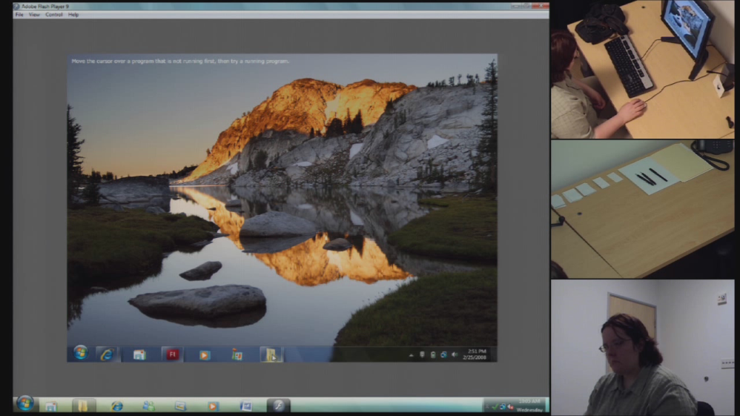
Taskbar任务栏

Slide 21
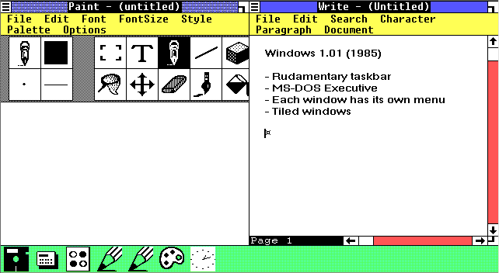

Slide 22
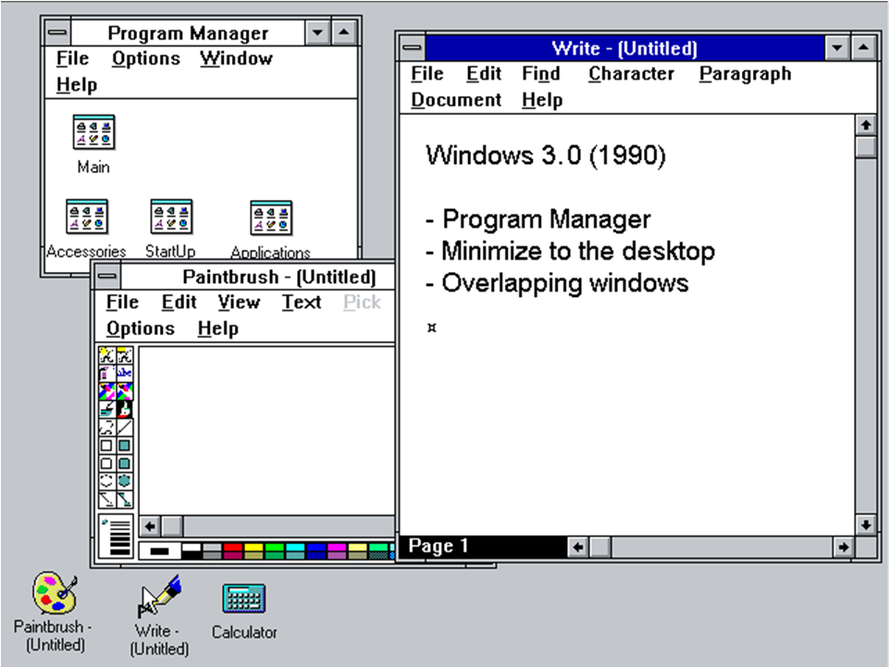

Slide 23
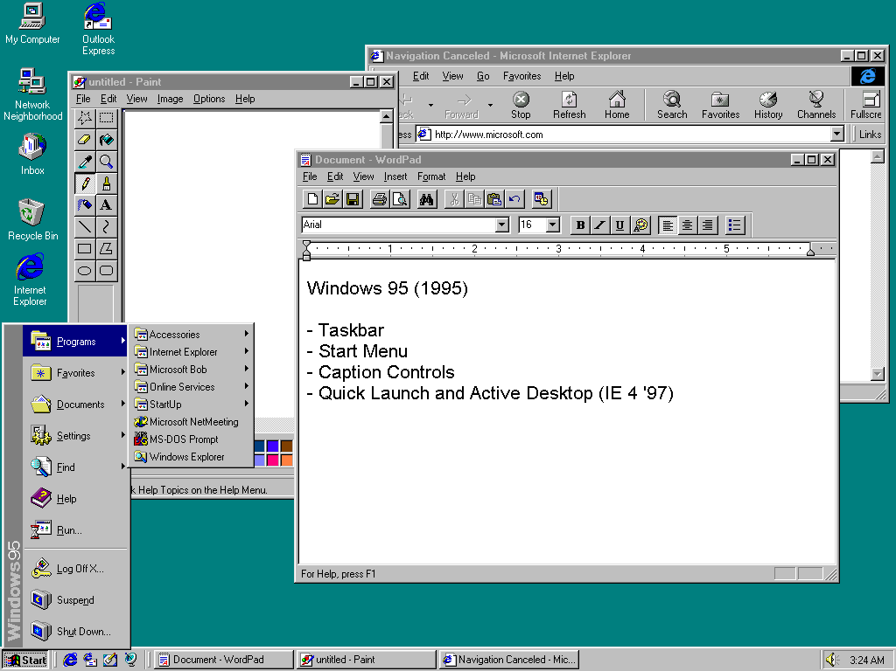

Slide 24
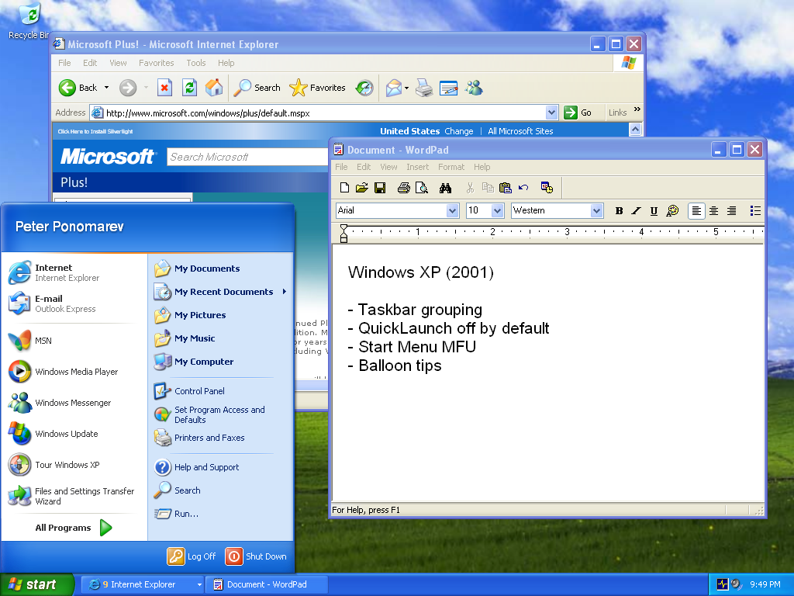

Slide 25
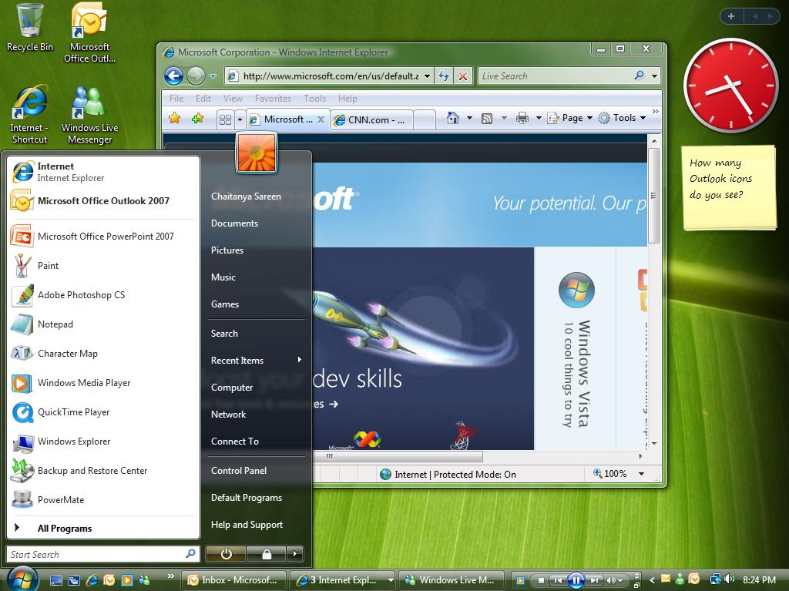

Slide 26



Taskbar任务栏
图标

Slide 27
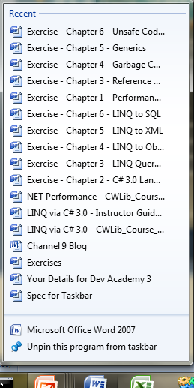
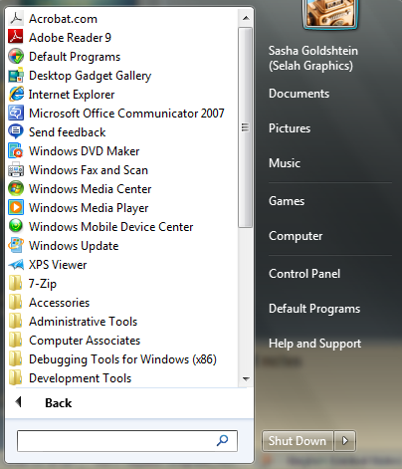
Taskbar任务栏
Jump list跳转列表

Slide 28
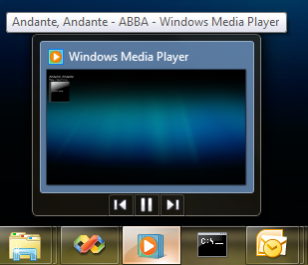
Taskbar任务栏
缩略图-远程控制

Slide 29

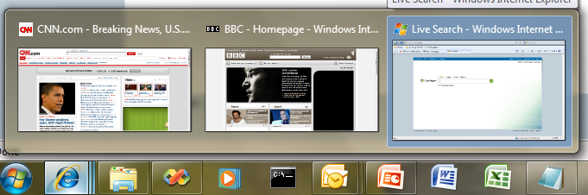
Taskbar任务栏
进度条
实时缩略图

Slide 30
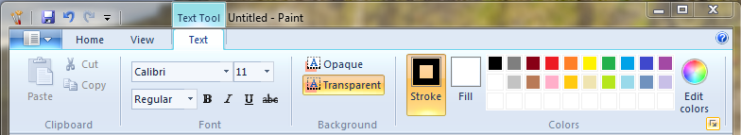
丰富多彩的Ribbon
应用菜单
快速访问
标签
内容标签集
帮助
内容标签
组(aka “块”)
对话框启动器
Windows 7包括, Vista将要有
Win32 API, COM-based (targets native developers first)
特性与Microsoft Office 2007 Ribbon接近

Slide 31
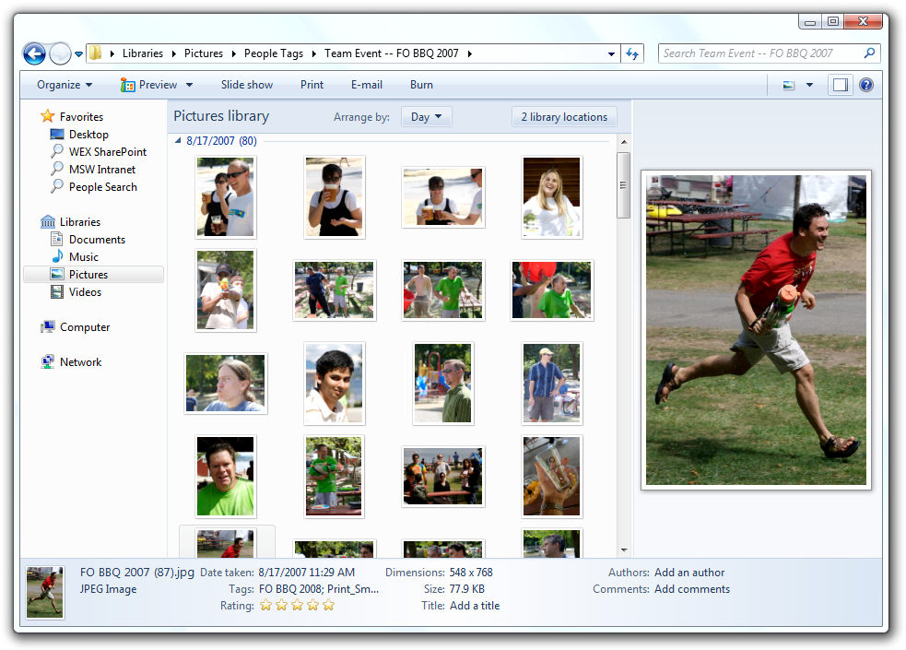
Libraries库
排列视图
强大的实时搜索
联合搜索
库
轻松
预览
导航
丰富的诠释数据

Slide 32
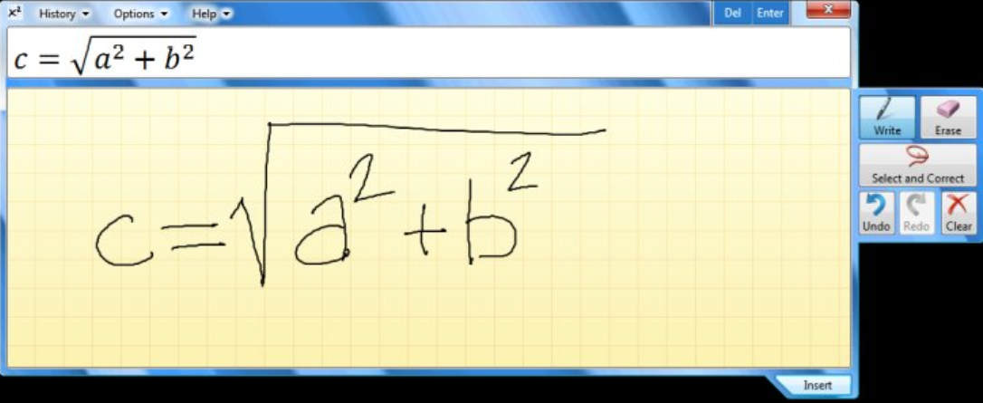
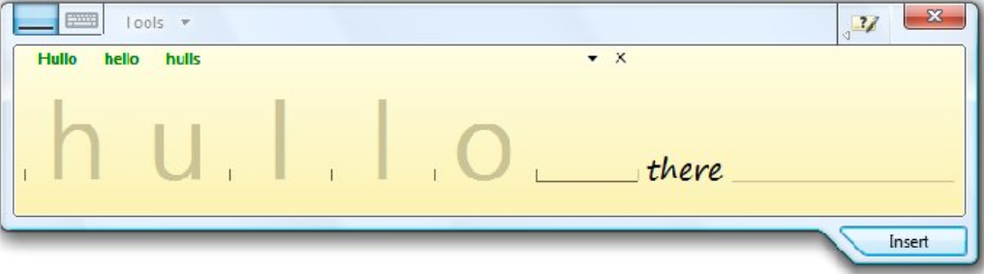
手写识别

Slide 33
Windows 7 图形结构
Direct2D
DWM
Direct
Write
WIC
Direct3D 10
Direct3D 11
DXVA
GDI+
DirectX Graphic Infrastructure(DXGI)
Direct3D9
USER
GDI
DXGKernel
Win32K
New in Windows 7
Exists in Windows Vista

Slide 34
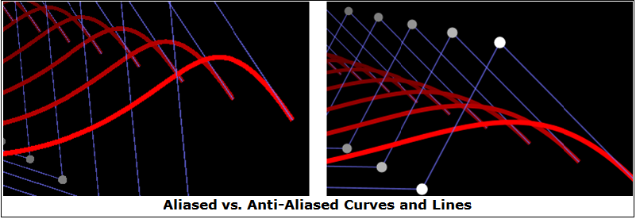
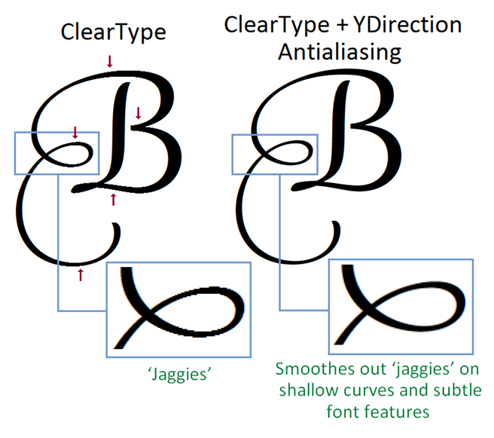
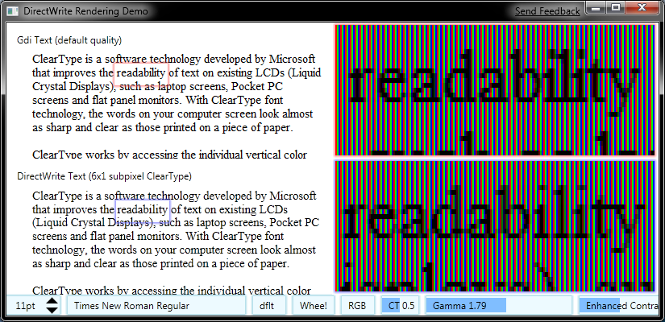
图形图像增强
Driect2D
DriectWrite

Slide 35
3、集成最优质的
Windows与Web体验

Slide 36
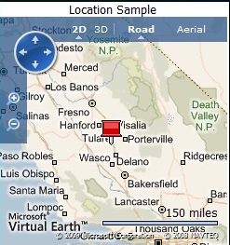
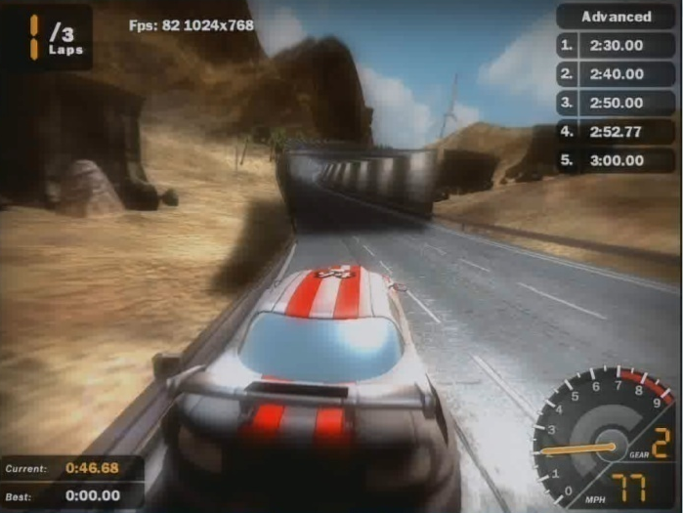
Sensor（传感器）和
Location（位置感知）平台

Slide 37
Sensor平台简介
Windows 7 提供了一组支持Sensor的新的API
  基于COM
  通过Sensor Class Extension与Driver打交道
优势
  统一
  强大

Slide 38
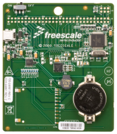
Sensor平台架构
Application
Application
Sensor API
User
Location and Other Sensors Control Panel
System
Sensor Class Extension
UMDF Sensor Driver
Sensor
Device

Slide 39
Location平台简介
Windows 7 Location API基于sensor API
  基于COM (includes locationapi.h)
  更高层的抽象
信息过滤

Slide 40

Sensor and Location 平台
架构—全景图
Gadget or Script
Application
Application
Location IDispatch Interface
Location API
Sensor API
User
Location and Other Sensors Control Panel
System
Sensor Class Extension
Sensor Class Extension
UMDF Sensor Driver
UMDF Sensor Driver
Logical Location Sensor
(Triangulation)
Sensor
Device

Slide 41

联合搜索
文档储存室
企业数据仓库
企业应用

Slide 42




联合搜索实现
2. Windows发送HTTP格式的搜索请求
1. 搜索连接设备 (.osdx) Installed
3. RSS结果返回到服务器

Slide 43
IE8
网页快讯
加速器
可视化搜索
演 示

Slide 44
总结：Win7针对开发人员的新特性
稳固的基础平台为您提供更多可能
构建于稳固的
基础平台
改进的基础平台
兼容性: 兼容基于Windows Vista构建的应用程序与设备
安全性: 更加灵活的用户帐户管理（UAC）机制保证安全优先
  快速响应: 增强了系统性能与资源管理能力
提高开发人员的生产力
PowerShell 2.0，提供了更为强大的脚本自动化功能
增强的MSI引擎，使软件的部署更加简单方便
增强了访问能力与全球范围的产品支持
更加丰富的
应用程序体验
更多的人性化用户互动
  Windows Touch, 墨水与手势的支持，加上手写识别功能，使我们拥有更多可选择的新输入方式
  新任务栏, 目标与简约的整合，提高了易用性且方便查找
  可扩展的新功能区，添加Office 2007风格的控件，菜单，图库到您的应用程序中
  丰富的动画制作框架，帮助您实现流畅动感的动画效果
  访问硬件的创新
  Direct 2D/3D ，使您可以制作出高保真的图片及影音
  多核心技术的支持，增强了应用程序和设备的性能
  设备存取能力的提升，使得为连接的设备所提供的软件应用，拥有更多更丰富的、客户化体验
集成最优质的
Windows 与 web 服务
扩展的针对客户端应用的web 服务
联合搜索，使您可以在您的客户端应用中，扩展搜索功能，使其不仅实现本地化搜索，还能对互联网上的资源进行搜索
Internet Explorer 8, Silverlight and Windows Presentation Foundation (WPF)，帮助我们使用通用平台和工具时，能够快速开发出网络到富客户端的应用程序
Windows Web Services API 实现高性能的web服务的集成
提供丰富的网络体验
兼容通用标准的IE8 ，提供“非确定”性的线上服务访问功能
内置的开发支持工具，IE8使您可以在任何地方编写代码并运行

Slide 45
疑问和解答

